Slide 1

សាកលវិទ្យាល័យភូមិន្ទភ្នំពេញ
Royal University of Phnom Penh
Project: Calculator GUI
Subject: Computer Architecture
Teacher: Ouk Polyvann
By Group 01
Our Team Member
Chhay Pheaktra
Hea Choeurn
Hian Yan
Heng Sothib
Dom Raksmey
Ho Vanda
Kim Sanha
Hok Kimhai
Eng Tokla
Sem Sokhim
Dim Vakhim

Slide 2
មាតិកា
សេចក្តីផ្តើម
អ្វីទៅជា Python និង Python GUI
របៀបដំឡើង និងការប្រើប្រាស់ Python និង Python GUI
Source Code នៃ Project

Slide 3
សេចក្តីផ្តើម
ម៉ាស៊ីនគិតលេខ ឬ Calculator គឺជាឧបករណ៍អេឡិចត្រូចនិកមួយប្រភេទដែលត្រូវបានប្រើសម្រាប់ធ្វើការគណនាលេខដូចជាបូក ដក គុណ និងចែក ព្រមទាំងធ្វើការគណនាស្វ័យគុណ ឬឫសការេ និងការគណនាទៅលើលំហាត់ពីជគណិតដែលមានលក្ខណៈស្មុគស្មាញផងដែរ។ ម៉ាស៊ីនគិតលេខត្រូវបានបង្កើតឡើងដើម្បីជួយសម្រួលដល់វិស័យអប់ វិស័យពាណិជ្ជកម្ម និងវិស័យផ្សេងៗទៀតក្នុងការគណនាឱ្យបានរហ័ស និងច្បាស់លាស់។
នៅក្នុង Project នេះយើងនិងណែនាំឱ្យស្គាស់ពី Calculator GUI ដែលត្រូវបានសរសេរដោយភាសាកម្មវិធីកម្រិកខ្ពស់មួយមានឈ្មោះថា Python GUI។

Slide 4
អ្វីទៅជា Python និង Python GUI
Python គឺជាភាសាកម្រិកខ្ពស់មួយ ហើយវាក៏ជាភាសាកម្មវិធីមួយដែលត្រូវបានប្រើសម្រាប់គោលបំណងទូទៅផងដែរ។ Python ជាភាសាកម្មវិធីមួយដែលត្រូវបានគេស្គាល់ថាជា Dynamic Type មានន័យថារាល់ការប្រកាសអញ្ញាត្តិក្នុង Python ពុំចាំបាច់ប្រើ Data Type ណាមួយមកបញ្ជាក់ឡើយ។
ឧទាហរណ៍៖
x = 10
y = 9.99
z = “Hello RUPP”
ការប្រកាសបែបនេះមានន័យថា x ជាចំនួនគត់ y ជាចំនួនទសភាគ និង z ជាឃ្លា ឬ String។
ចុះអ្វីទៅ Python GUI?
Python GUI គឺជាភាសាកម្មវិធីកម្រិតខ្ពស់មួយដែលត្រូវបានគេប្រើប្រាស់ក្នុងគោលបំណងជាច្រើន ជាពិសេសការបង្កើតកម្មវិធីកុំព្យូទ័រតែម្តង។ នៅក្នុង Project យើងនឹងបង្កើត GUI មួយគឺ Calculator GUI។

Slide 5
របៀបដំឡើង និងការប្រើប្រាស់ Python និង Python GUI
កាលពី slide មុនអ្នកបានដឹងហើយអំពី Python និង Python GUI ដូច្នេះនៅក្នុង slide នេះអ្នកនិងបានដឹងអំពីរបៀបដំឡើង និងការប្រើប្រាស់របស់វា។

Slide 6
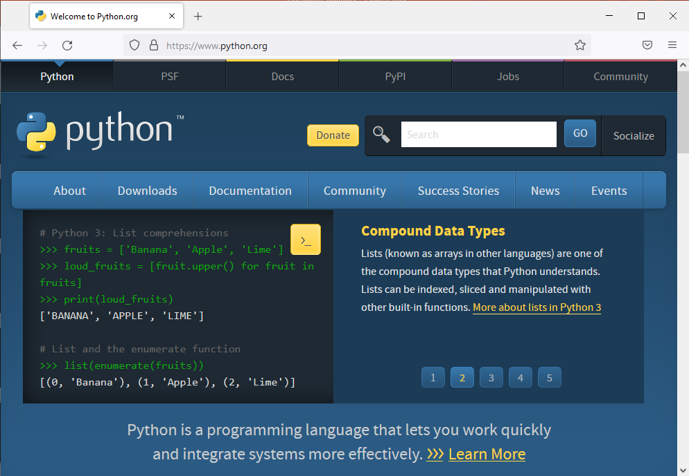
របៀបទាញយក Python
ដើម្បីទាញយក ឬ Download Python យើងត្រូវចូលទៅកាន់គេហទំព័រខាងក្រោម រួចយកពាក្យ Downloads៖
01
02

Slide 7
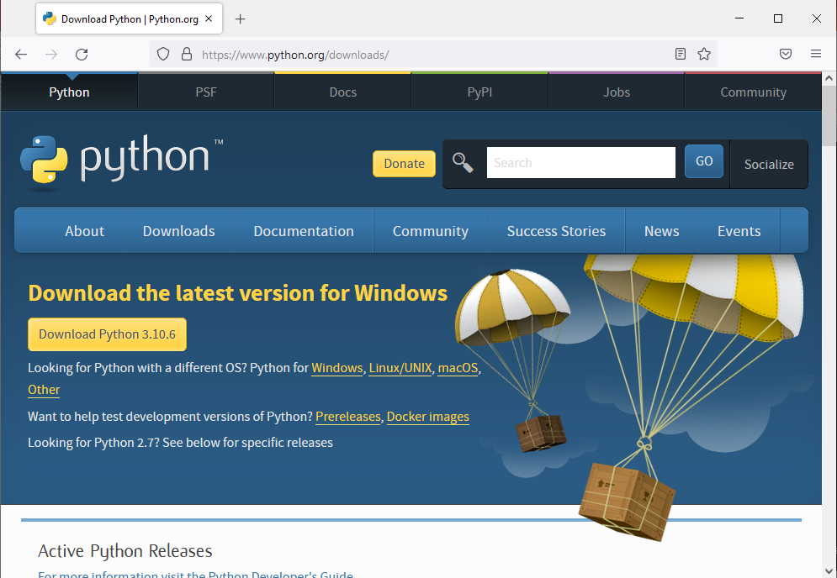
បន្ទាប់មកយើងធ្វើការទាញយក ឬ Download ដោយចុចលើប៊ូតុងពណ៌លឿងខាងក្រោមនេះ៖
03

Slide 8
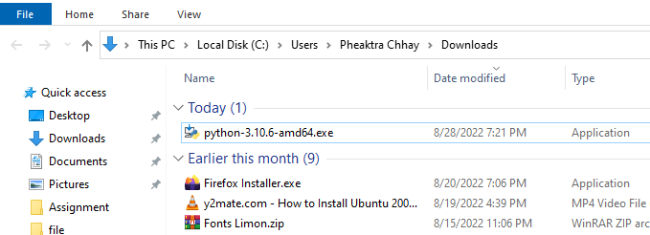
របៀបដំឡើង Python
បន្ទាបើពីយើងទាញយក Python រួចយើងក៏ទទួលបាន file មួយឈ្មោះ “python-3.10.6-amd64.exe”
ក្រោយមក double click លើវាដើម្បីធ្វើការដំឡើង។

Slide 9
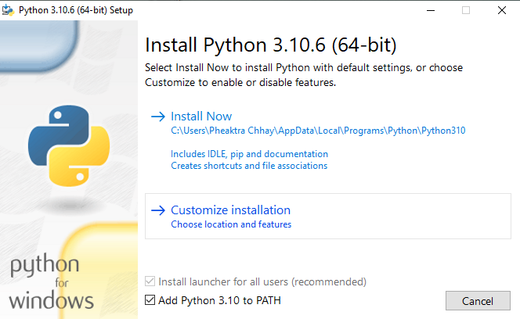
បន្ទាប់មកត្រូវចុចសញ្ញា Tick រួចចុចពាក្យ “Customize installation”
02
01

Slide 10
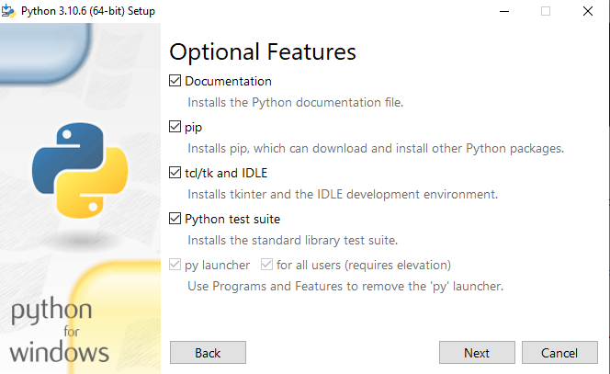
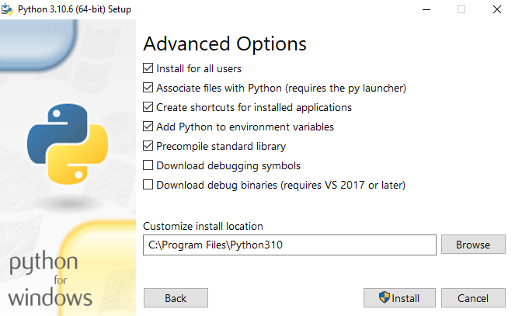
បន្ទាប់មកត្រូវចុច Next រួចចុចសញ្ញា Tick លើពាក្យ “Install for all user” ហើយ ចុច Install
04
03
05

Slide 11
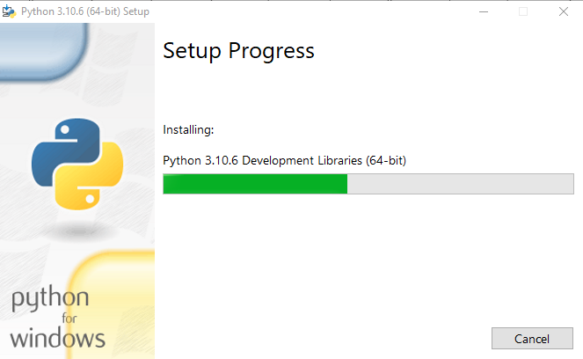
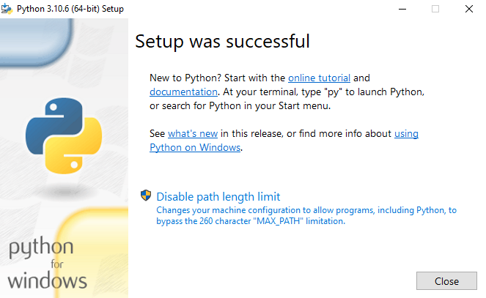
Setup Progress
មានន័យថា Python កំពុងដំឡើង ដូច្នេះយើងត្រូវធ្វើការរង់ចាំប្រហែលជា ១នាទី ឬអាចលើសនឹង
Setup was successful
មានន័យថាការដំឡើងរបស់យើងត្រូវបានបញ្ចប់

Slide 12
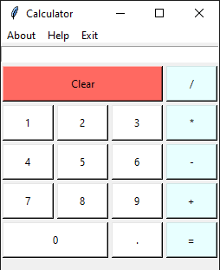
Source Code នៃ Project
ដើម្បីទាញយក Source Code ត្រូវចូលទៅកាន់ Link ខាងក្រោម
https://github.com/cpheaktra/CalculatorGUI/blob/main/calculator.py
ឬចូលទៅមើល Project ទាំងមូល
https://github.com/cpheaktra/CalculatorGUI

Slide 13
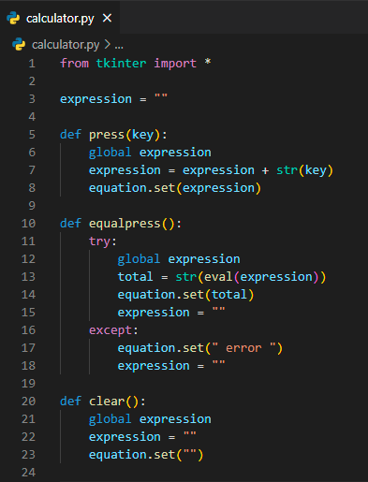
ប្រកាស library Tkinter interface
ប្រកាសអញ្ញាត្តិមួយឈ្មោះ expression មានតម្លៃ ទទេ
ជា function សម្រាប់បញ្ចូលលេខឬសញ្ញាចូលទៅក្នុង Text box
ជា function សម្រាប់ធ្វើការគណនាដោយប្រើ Method eval() និងបង្ហាញលទ្ធផលទៅក្នុង Text box
សម្រាប់បង្ហាញពាក្យ error ពេលបញ្ចូលខុស
ជា function សម្រាប់ clear

Slide 14
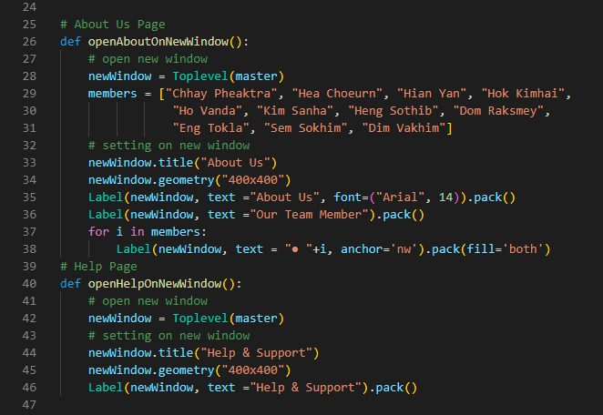
សម្រាប់បង្កើត Window ថ្មីឈ្មោះ About Us
សម្រាប់បង្កើត Window ថ្មីឈ្មោះ Help & Support

Slide 15
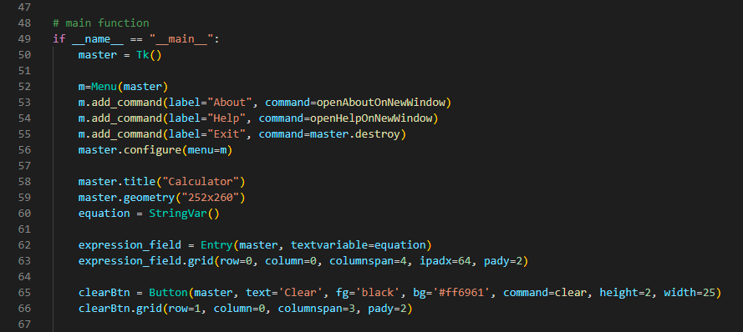
ខាងក្រោមនេះជា main function
សម្រាប់បង្កើត GUI Screen
សម្រាប់បង្កើត Menu
សម្រាប់បង្កើត Text box
សម្រាប់បង្កើត Button clear

Slide 16
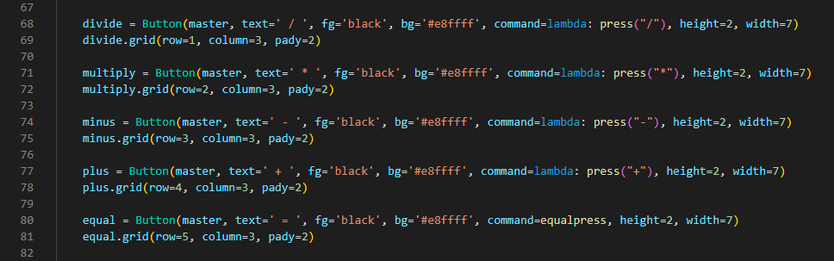
សម្រាប់បង្កើត Button “ = “ ដើម្បីធ្វើការគណនា
សម្រាប់បង្កើត Button “ + “ ដើម្បីធ្វើផលបូក
សម្រាប់បង្កើត Button “ - “ ដើម្បីធ្វើផលដក
សម្រាប់បង្កើត Button “ * “ ដើម្បីធ្វើផលគុណ
សម្រាប់បង្កើត Button “ / “ ដើម្បីធ្វើផលចែក

Slide 17
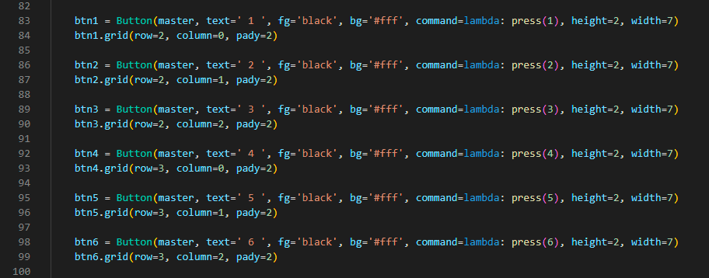
សម្រាប់បង្កើត Button “ 6 “
សម្រាប់បង្កើត Button “ 5 “
សម្រាប់បង្កើត Button “ 4 “
សម្រាប់បង្កើត Button “ 3 “
សម្រាប់បង្កើត Button “ 2 “
សម្រាប់បង្កើត Button “ 1 “

Slide 18
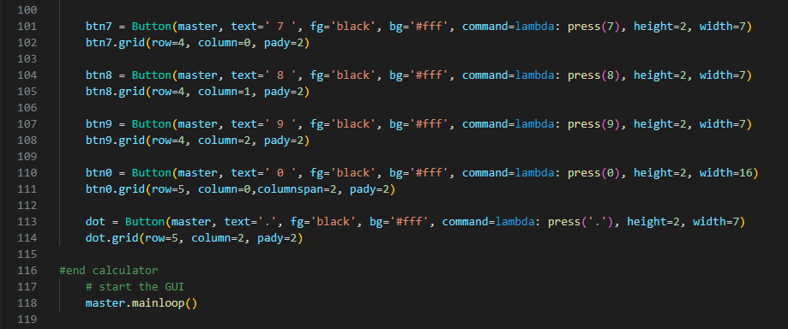
បង្ហាញ GUI លើ Screen
សម្រាប់បង្កើត Button “ . “
សម្រាប់បង្កើត Button “ 0 “
សម្រាប់បង្កើត Button “ 9 “
សម្រាប់បង្កើត Button “ 8 “
សម្រាប់បង្កើត Button “ 7 “

Slide 19
Thank You

